Slide 1
Мультимедийное дидактическое пособие для детей 3-4 лет
«Дары осени»
Выполнила:
Гребенникова Елена Раифовна
воспитатель,
СП ГБОУ СОШ «ОЦ» с.Богатое детский сад «Ромашка»

Slide 2
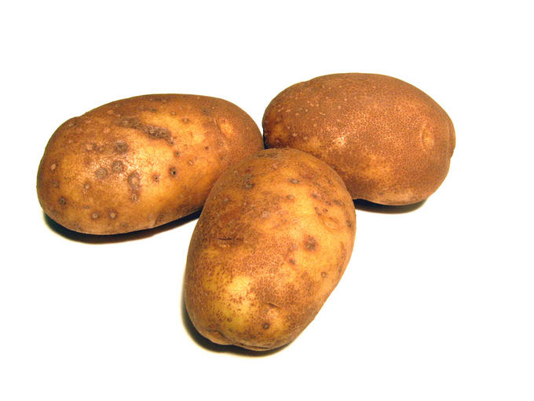
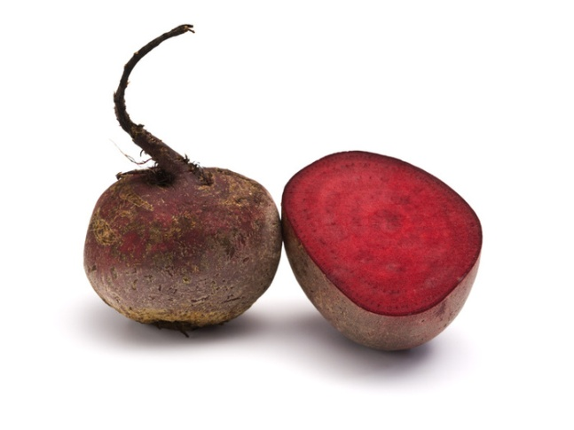
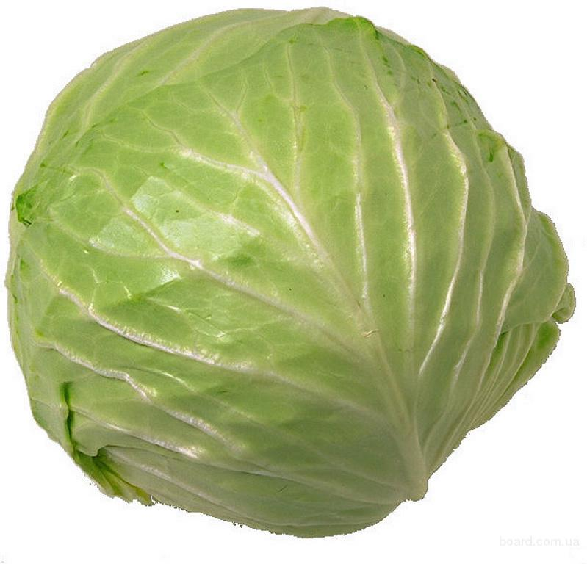
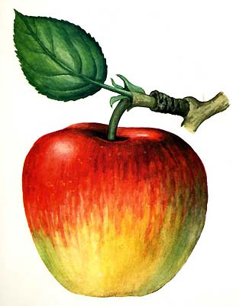
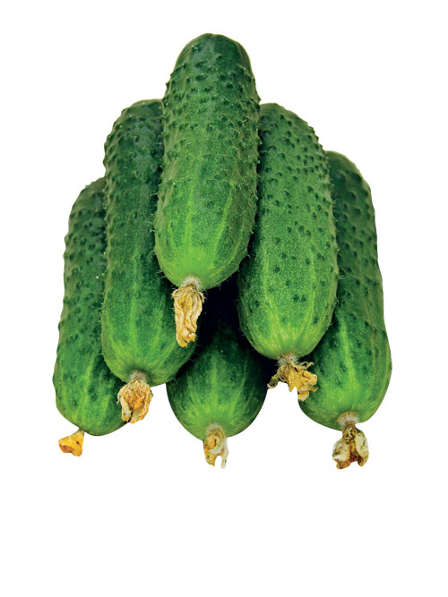
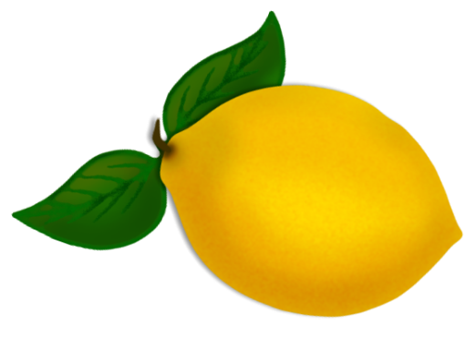
«Собери овощи»

Slide 3
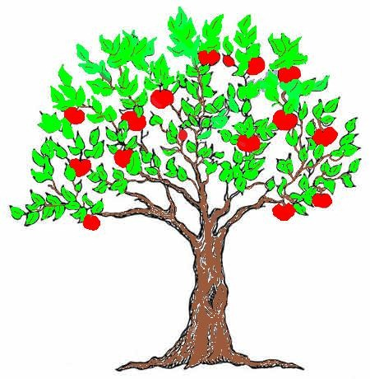
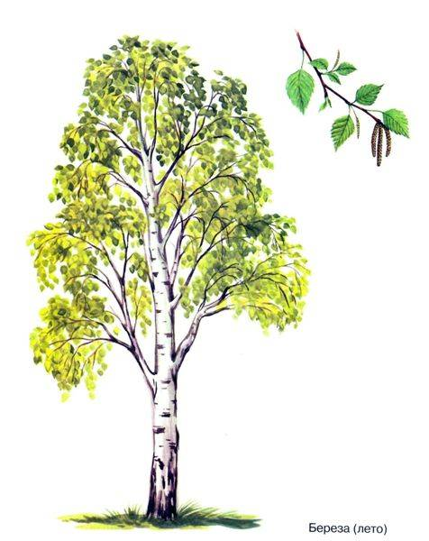
«Какое дерево лишнее?»

Slide 4
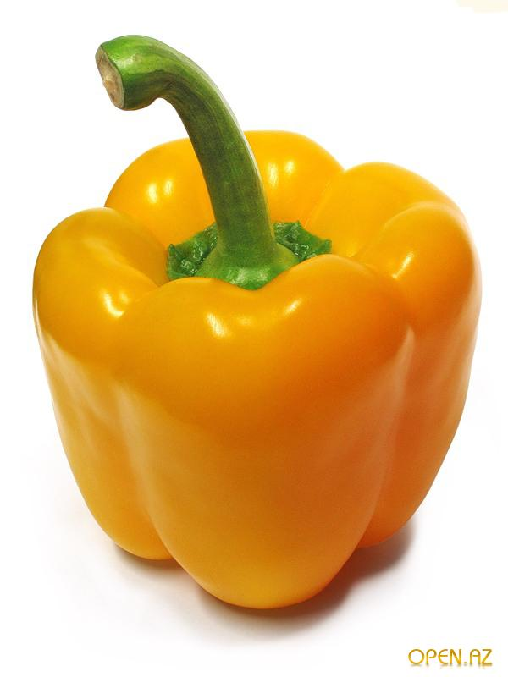
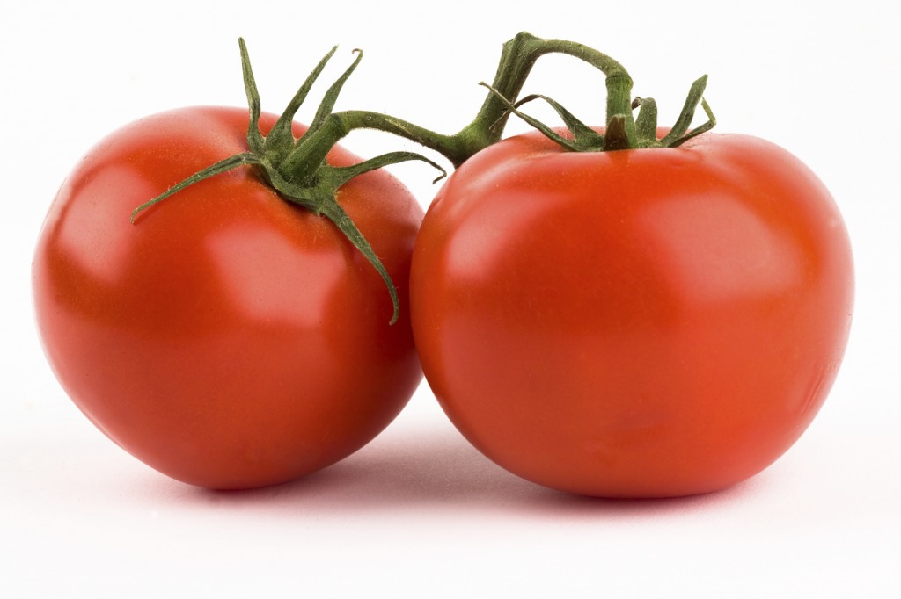
«Что лишнее?»

Slide 5
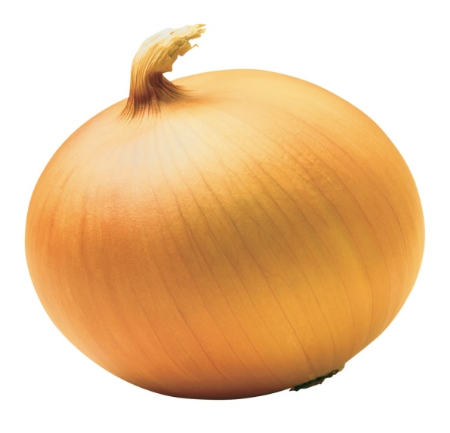
«Какой овощ горький?»

Slide 6
Молодцы!

